Slide 1
7组-智能台灯

Slide 2
智能灯概述
该智能台灯能够实时监测环境光照强度，并根据环境亮度调整LED灯的亮度，亦可通过面板对台灯进行手动控制，从而实现智能护眼和节能的目的。

Slide 3
功能描述
1.环境感知功能：实时监测环境光照强度
2.信息显示功能：显示亮度等提示信息
3.面板控制功能：模式和光照等级切换
4.远程控制功能：远程开关LED灯

Slide 4
任务划分
中断级调度任务：
1.面板控制任务
2.环境感知任务
3.远程控制任务
中断级调度任务：
1.面板控制任务
2.环境感知任务
3.远程控制任务
优先级调度任务：
1.显示任务
2.数据处理任务

Slide 5
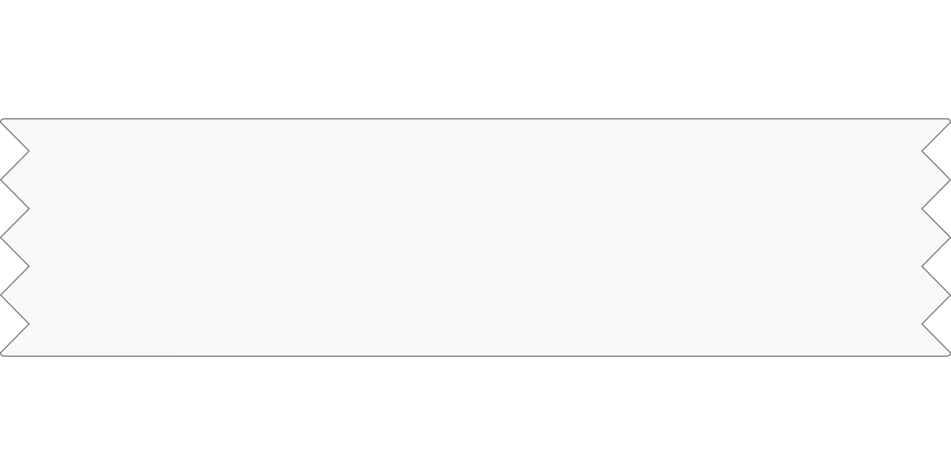
任 务 同 步 分 析
1、环境感知任务、数据处理任务、面板控制任务、显示任务之间的同步关系分析：
环境感知任务获取到的环境光线数据是面板控制任务和数据处理任务和显示任务同时需要的，所以环境感知任务同步于面板控制任务、数据处理任务、显示任务。这个获取到的数据就是个共享资源。

Slide 6
任 务 同 步 分 析
2、远程控制任务、面板控制任务之间存在一个LED争用的一个问题，但因为它们同时都是中断方式处理，且面板控制任务的中断优先级是高于远程控制任务的，即面板控制任务是可以抢占LED控制权的，但在远程控制进行触发或者面板控制进行触发的时候，应当阻止其它的控制发生，这里使用临界区进行保护。

Slide 7
任 务 同 步 分 析
3、数据处理任务同步于面板控制任务，由于面板控制任务可进行LED模式的切换，而数据处理任务是根据模式对LED进行控制。
4、显示任务同步于数据处理任务、面板控制任务，显示任务是需要显示数据处理和面板控制的当前模式的结果。

Slide 8
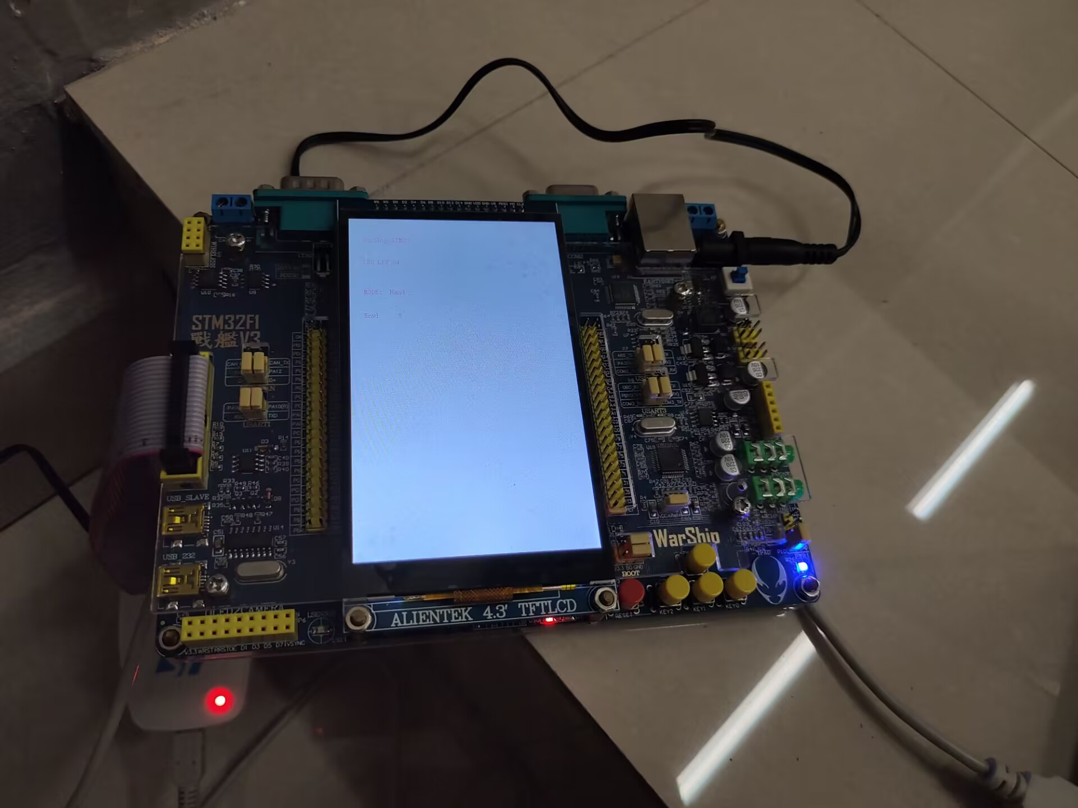
效果展示

Slide 9
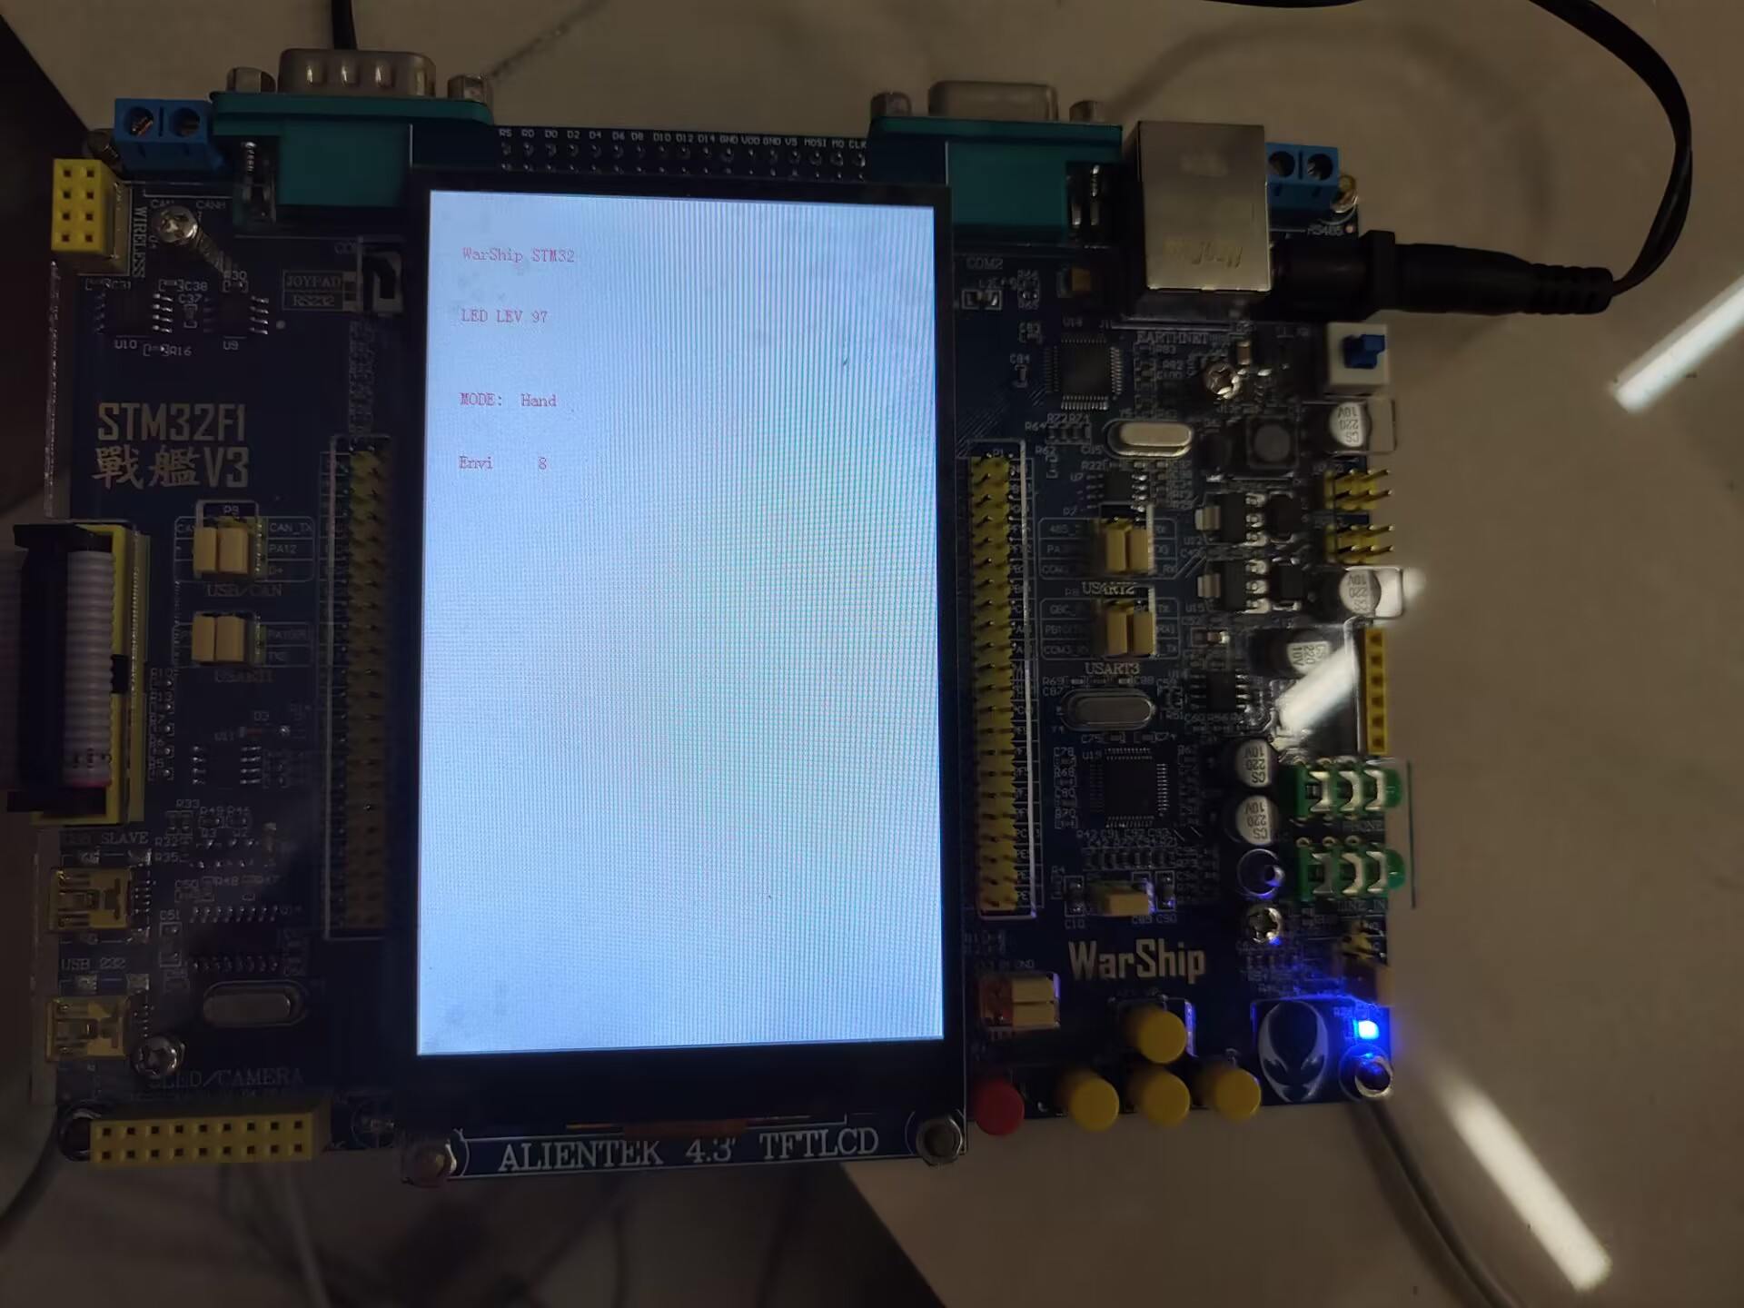
效果展示

